Slide 1
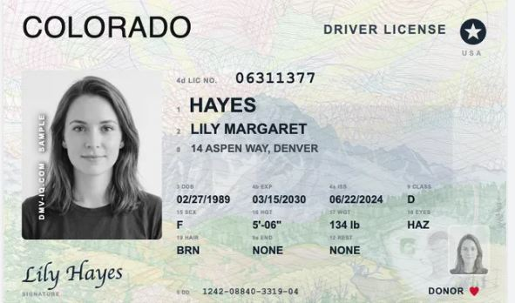
Tg:banz16888
TG:banz16888

Slide 2
专业制作各国假证件
办理假证联系方式 【telegram:banz16888】
更专业、更快捷、高仿真、价更优

